Slide 1
SÉANCE A1 · MODULE 9
Trois propositions, et un avis à préparer pour jeudi
Un comité doit choisir une sortie pour trente-huit personnes. Ce n'est pas le choix qui est difficile : c'est de dire pourquoi, devant quelqu'un qui pense autrement.
75 minutes · Ce que j'en pense, et pourquoi
Notes:
Première séance du module. Ouvrir par une question au groupe : qui a déjà eu à choisir une sortie pour un groupe ? Les histoires sortent vite, et elles finissent presque toujours par « personne n'était content ». C'est la matière du module.

Slide 2
OBJECTIFS DE LA SÉANCE
À la fin, je serai capable de…
1
nommer les pièces d'une œuvre et d'une soirée de spectacle ;
2
distinguer un goût d'un avis, et un avis d'un argument ;
3
choisir le registre de langue que la situation demande ;
employer les premiers mots du dossier : une œuvre, une appréciation, une concession.
4
A1 · Ce que j'en pense, et pourquoi
2
Notes:
Le deuxième objectif est le cœur du module et il ne sera pas atteint aujourd'hui. Le poser quand même : les quinze séances y reviennent.

Slide 3
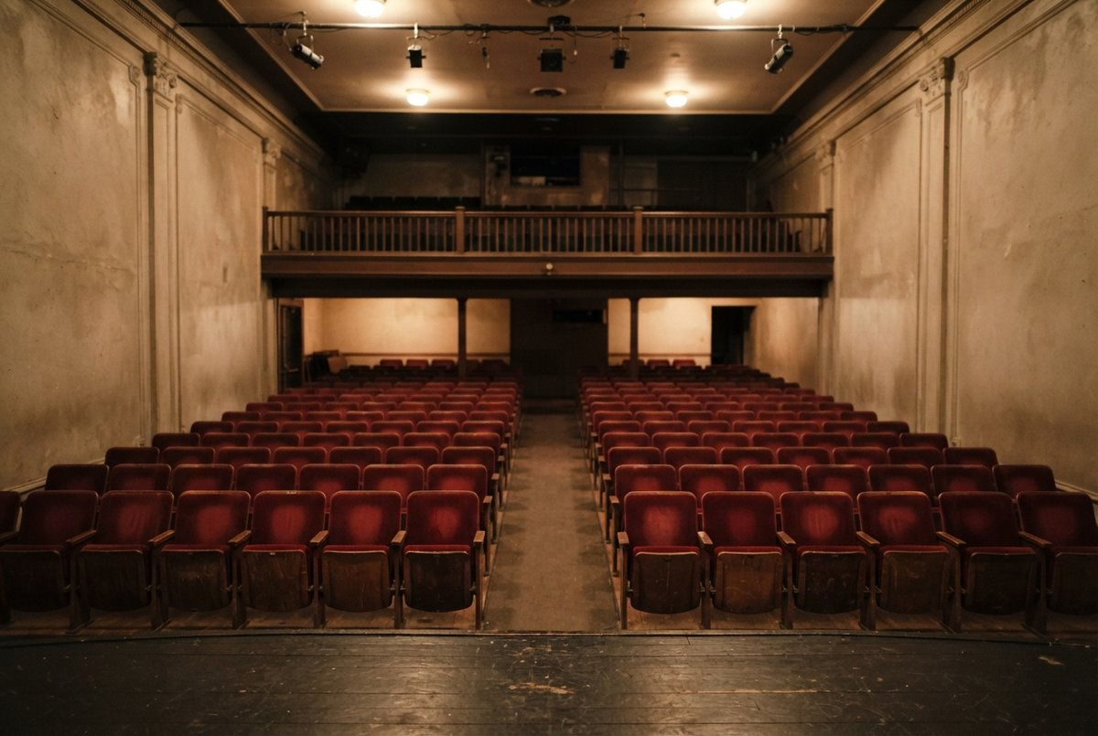
OBSERVATION
Où avez-vous rencontré une œuvre cette semaine ?
Un film, une série, une chanson, un livre, un spectacle ?
Seul, ou avec quelqu'un ?
En avez-vous parlé à quelqu'un après ?
Avez-vous dit pourquoi vous aviez aimé, ou seulement que vous aviez aimé ?
A1 · Ce que j'en pense, et pourquoi
3
Notes:
Question sans mauvaise réponse. La quatrième piste est celle qui porte le module : presque personne ne dit pourquoi. Ne pas le reprocher, le faire remarquer.

Slide 4
DIALOGUE · 1 DE 3
Le mandat du comité
Écoutez d'abord, diapositive masquée.
GHYSLAINE
Le comité social se réunit jeudi et il faut choisir la sortie de fin d'année. On a trente-huit personnes et quatorze cents dollars.
MARILOU
Quatorze cents pour trente-huit ? Ça fait à peu près trente-six dollars par personne. C'est serré.
GHYSLAINE
C'est serré, oui. J'ai reçu trois propositions et je te les envoie ce soir.
MARILOU
Et toi, tu penses quoi ?
A1 · Ce que j'en pense, et pourquoi
4
Notes:
Laisser le groupe faire le calcul au tableau. Trente-six dollars par personne, transport compris : c'est ce chiffre qui décidera de tout en D1.

Slide 5
DIALOGUE · 2 DE 3
Pourquoi elle ne répond pas
GHYSLAINE
Je ne dois surtout pas te le dire avant que tu les aies vus. Sinon tu vas voter comme moi et le comité ne sert plus à rien.
MARILOU
Un avis, ce n'est pas difficile. J'aime ou je n'aime pas.
GHYSLAINE
C'est là que tu te trompes. Un avis, ça ne sert à rien tout seul.
GHYSLAINE
Si tu arrives avec « j'ai aimé ça », Gaétan va te répondre « moi j'ai pas aimé ça » et on ne sera pas plus avancés.
A1 · Ce que j'en pense, et pourquoi
5
Notes:
Le point de départ du module, dit par un personnage. L'écrire au tableau et l'y laisser jusqu'à E2 : un avis seul ne se discute pas.

Slide 6
DIALOGUE · 3 DE 3
Ce qu'on attend d'elle jeudi
GHYSLAINE
Il faut que tu expliques pourquoi, et que tu l'appuies sur un moment précis.
GHYSLAINE
Pas « c'était drôle », mais « le passage du comptoir m'a fait rire, parce qu'il joue le gérant sans jamais l'imiter ».
MARILOU
Et si Gaétan n'est pas d'accord ?
GHYSLAINE
Tu commences par lui accorder quelque chose. Une personne à qui on a donné raison sur un point écoute le reste.
A1 · Ce que j'en pense, et pourquoi
6
Notes:
Les trois consignes de tout le module tiennent ici : le pourquoi, le moment précis, la concession. Les écrire au tableau en trois lignes.

Slide 7
ANALYSE
Trois propositions sur la table
LA PROPOSITION
CE QUE ÇA SUPPOSE
Le spectacle
trente-quatre dollars, une grande salle, et il faut suivre l'ironie
Le tour de chant
vingt-deux dollars, cent vingt chaises, un sous-sol d'église
Le long métrage
quinze dollars, une heure cinquante, presque aucune parole au début
Aucune n'est meilleure : chacune coûte quelque chose au groupe.
A1 · Ce que j'en pense, et pourquoi
7
Notes:
Diapositive à photographier. Ne pas laisser le groupe choisir aujourd'hui : la classe n'a encore rien vu ni rien entendu.

Slide 8
UN AVIS N'EST PAS UN GOÛT
Un goût parle de vous. Un avis parle de l'œuvre, et on peut en discuter.
« J'aime pas ça » est vrai et il n'y a rien à répondre. « Le début est lent parce qu'aucune parole n'est échangée avant la douzième minute » se vérifie, s'approuve ou se conteste. C'est la seule des deux phrases qui fait avancer une réunion.
A1 · Ce que j'en pense, et pourquoi
8
Notes:
Diapositive à photographier. Question fréquente : « mais mon goût compte, non ? » Oui, et il ne se discute pas. C'est exactement le point.

Slide 9
VOCABULAIRE
Six mots pour commencer
une œuvre
Ce qu'une personne a écrit, filmé, composé ou joué, et qui existe maintenant tout seul.
une appréciation
Ce qu'une personne pense d'une œuvre, une fois qu'elle l'a vue ou entendue.
une concession
Le fait d'accorder un point à celui qui n'est pas d'accord, avant de lui répondre.
un long métrage
Un film de cinéma qui dure plus d'une heure.
un tour de chant
Un spectacle où une personne chante ses chansons, souvent avec peu de musiciens.
une salle de spectacle
Le lieu où l'on présente un spectacle devant un public assis.
A1 · Ce que j'en pense, et pourquoi
9
Notes:
Faire répéter avec l'article. « Concession » est le mot du module : le faire dire trois fois, il reviendra à chaque séance.

Slide 10
COMPRÉHENSION
Vrai ou faux ?
Répondez d'après le dialogue.
1
Le comité a quatorze cents dollars pour trente-huit personnes.
2
Ghyslaine dit tout de suite laquelle elle préfère.
3
Réjean Cadorette a travaillé trente ans dans un entrepôt.
4
Le tour de chant a lieu dans une salle de mille places.
5
Selon Ghyslaine, un avis vaut autant sans raison.
6
C'est Marilou qui rédigera le compte rendu.
A1 · Ce que j'en pense, et pourquoi
10
Notes:
Faire justifier chaque « faux » par la réplique exacte. Le deuxième surprend toujours : pourquoi une présidente refuserait-elle de dire son avis ? Parce qu'elle veut huit avis, pas huit fois le sien.

Slide 11
CORRECTION
Vrai ou faux ?
Correction — on lit la réponse, on ne commente pas l'erreur.
1
Le comité a quatorze cents dollars pour trente-huit personnes. » vrai
2
Ghyslaine dit tout de suite laquelle elle préfère. » faux - elle refuse
3
Réjean Cadorette a travaillé trente ans dans un entrepôt. » vrai
4
Le tour de chant a lieu dans une salle de mille places. » faux - cent vingt chaises
5
Selon Ghyslaine, un avis vaut autant sans raison. » faux - il ne sert à rien
6
C'est Marilou qui rédigera le compte rendu. » vrai
A1 · Ce que j'en pense, et pourquoi
11
Notes:
Corriger en groupe. Donner la bonne réponse, sans revenir sur qui s'est trompé.

Slide 12
BILLET DE SORTIE
Nommez une œuvre que vous avez vue ou entendue cette semaine, et dites une chose que vous en pensez.
Le titre, et où vous l'avez vue.
Une phrase qui commence par « j'ai trouvé que ».
A1 · Ce que j'en pense, et pourquoi
A1 · Ce que j'en pense, et pourquoi
12
Notes:
Devoir concret. Les réponses servent de matière première tout le module : chaque élève arrive avec une œuvre à défendre, et c'est celle qu'il présentera en E1.

